Slide 1

项目三
初识jQuery

Slide 2

回顾及作业点评
提问
setInterval()方法有什么作用？
如何改变浏览器地址栏中的网址？
getElementByXXX()系列方法有哪些？

Slide 3
预习检查
提问
JavaScript与jQuery是什么关系？
使用jQuery需要导入什么文件？
DOM对象和jQuery对象有什么区别？

Slide 4
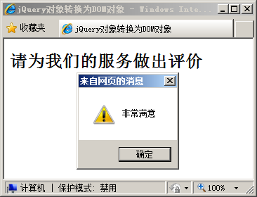
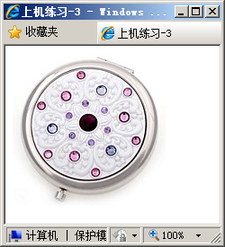
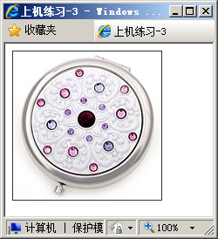
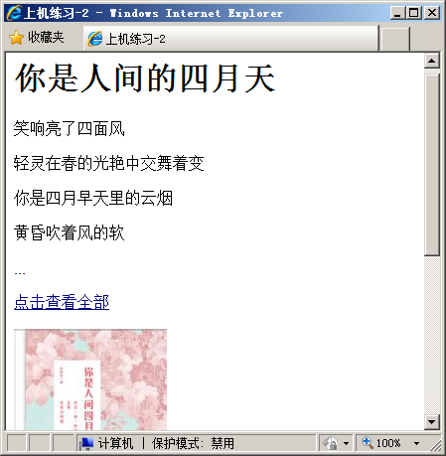
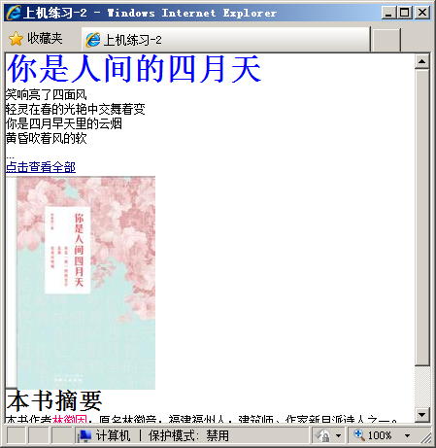
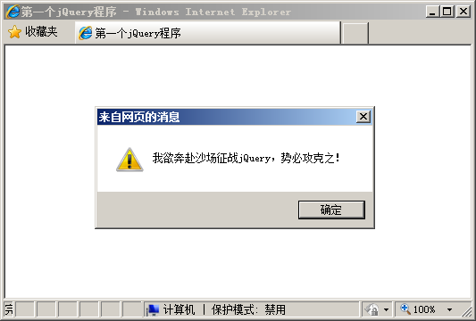
本章任务
编写第一个jQuery程序
使用jQuery变换网页效果
使用addClass()为图片添加边框
使用jQuery方式弹出消息

Slide 5


本章目标
会在网页中导入jQuery框架
掌握jQuery的基本语法
掌握jQuery对象与DOM对象的相互转换
会使用jQuery实现简单特效

Slide 6

jQuery简介
jQuery由美国人John Resig于2006年创建
jQuery是目前最流行的JavaScript程序库，它是对JavaScript对象和函数的封装
它的设计思想是write less,do more

Slide 7

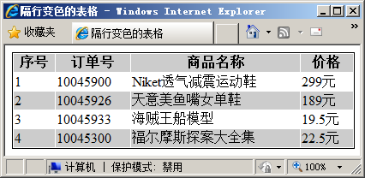
初识jQuery
示例
实现隔行变色效果，只需一句关键代码
$("tr:even").css("background-color","#ccc");
Notes:
教学指导：
本页代码只为了让学生对jQuery有个大致的印象，无需详细讲解

Slide 8

jQuery能做什么
访问和操作DOM元素
控制页面样式
对页面事件进行处理
扩展新的jQuery插件
与Ajax技术完美结合
提示
jQuery能做的JavaScript也都能做，但使用jQuery能大幅提高开发效率

Slide 9
jQuery的优势
体积小，压缩后只有100KB左右
强大的选择器
出色的DOM封装
可靠的事件处理机制
出色的浏览器兼容性
使用隐式迭代简化编程
丰富的插件支持
Notes:
教学指导：
不能带入过多的细节，让学员在以后的学习中取体会jQuery的优势

Slide 10
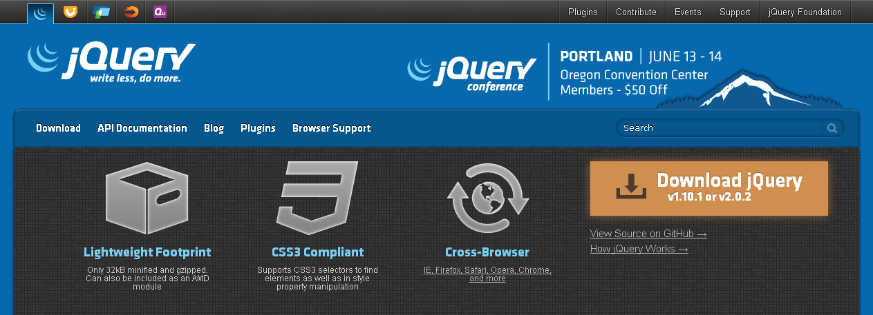
获取jQuery
进入jQuery官网：http://jquery.com
点击此处下载

Slide 11
jQuery库文件
jQuery库分开发版和发布版
在页面中引入jQuery
名称 | 大小 | 说 明
jquery-1.版本号.js（开发版） | 约268KB | 完整无压缩版本，主要用于测试、学习和开发
jquery-1.版本号.min.js（发布版） | 约91KB | 经过工具压缩或经过服务器开启Gzip压缩，主要应用于发布的产品和项目
<script src="js/jquery-1.8.3.js" type="text/javascript"></script>

Slide 12

jQuery基本语法
使用jQuery弹出提示框
<script>
$(document).ready(function() {
alert("我欲奔赴沙场征战jQuery，势必攻克之！");
});
</script>
为页面加载事件绑定方法
演示示例1：第一个jQuery程序

Slide 13
$(document).ready()
$(document).ready()与window.onload类似，但也有区别
 | window.onload | $(document).ready()
执行时机 | 必须等待网页中所有的内容加载完毕后（包括图片、flash、视频等）才能执行 | 网页中所有DOM文档结构绘制完毕后即刻执行，可能与DOM元素关联的内容（图片、flash、视频等）并没有加载完
编写个数 | 同一页面不能同时编写多个 | 同一页面能同时编写多个
简化写法 | 无 | $(function(){ //执行代码 }) ;

Slide 14

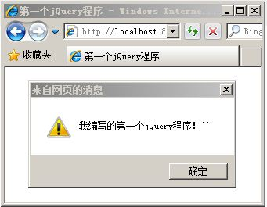
学员操作—编写第一个jQuery程序
练习
需求说明
在Dreamweaver CS5.5中配置jQuery开发环境
打开页面时，弹出窗口，提示信息为“我编写的第一个jQuery程序！^^”
完成时间：10分钟

Slide 15
共性问题集中讲解
常见问题及解决办法
代码规范问题
调试技巧
共性问题集中讲解

Slide 16
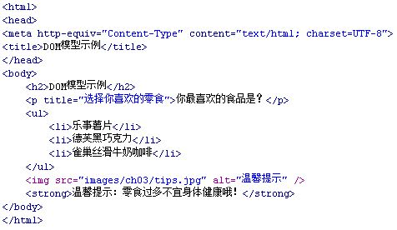
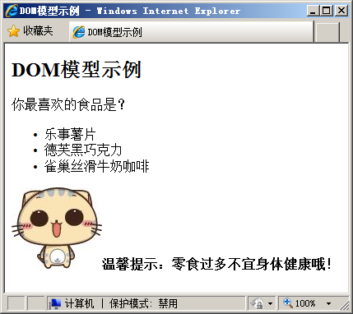

DOM模型3-1
浏览器可以把HTML文档显示成可视图形
问题
浏览器怎样才能正确解析复杂的HTML文档呢？
演示示例2： DOM模型

Slide 17
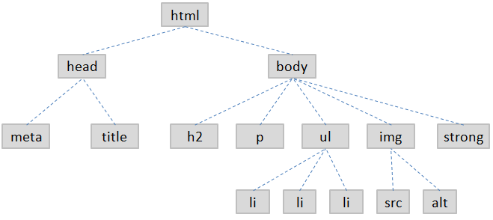
DOM模型3-2
浏览器把HTML文档的元素转换成节点对象，所有节点组成了一个树状结构

Slide 18
DOM模型3-3
把这些节点对象按照一定顺序绘制到浏览器窗口中
文档对象模型
以对象描述文档的方式就是DOM
节点对象就被称为DOM对象

Slide 19
节点类型
元素节点：文档中的所有元素
<h2>……</h2>
文本节点：元素节点内的文本内容
<p>你最喜欢的食品是？ </p>
属性节点：元素节点的子节点
<p title="提示">……</p>

Slide 20
DOM对象和jQuery对象
DOM对象：直接使用JavaScript获取的节点对象
var objDOM=document.getElementById("title");
var objHTML=objDOM.innerHTML;
jQuery对象：使用jQuery包装DOM对象后产生的对象，它能够使用jQuery中的方法
$("#title").html( );
等同于
document.getElementById("title").innerHTML;
提示
DOM对象和jQuery对象分别拥有一套独立的方法，不能混用
Notes:
此处用到了id选择器，可以连同标签选择器、类选择器简单讲解一下

Slide 21

jQuery语法结构
语法
$(selector).action() ;
工厂函数$()：将DOM对象转化为jQuery对象
选择器 selector：获取需要操作的DOM 元素
方法action()：jQuery中提供的方法，其中包括绑定事件处理的方法
示例
$("#current").addClass("current");
演示示例3：网站左导航
Notes:
教学指导：
工厂函数在后面的章节中还有详细的讲解，这里只需讲解基本用法。

Slide 22
jQuery代码风格
“$”等同于“ jQuery ”
操作连缀书写
$(document).ready()=jQuery(document).ready()
$(function(){...})=jQuery (function(){...})
$("h2").css("background-color","#CCFFFF")
.next().css("display","block");

Slide 23
常用语法举例
语法 | 说 明
css("属性","属性值") | 为元素设置CSS样式的值
addClass() | 为元素添加类样式
next() | 获得元素其后紧邻的同辈元素
演示示例4：问答特效
演示示例5：next()方法使用的效果
Notes:
此处用到了click()事件，简单讲解该为事件绑定函数即可

Slide 24

学员操作—使用jQuery变换网页效果2-1
指导
需求说明
单击标题“你是人间的四月天”后，标题字体大小、颜色发生变化，正文的字体大小发生变化，网页中所有元素的边距发生变化，所有文本的行高发生变化
讲解需求说明

Slide 25
学员操作—使用jQuery变换网页效果2-2
指导
实现思路
1. 在新建的HTML文档中引入jQuery库
2. 使用$(document).ready()创建文档加载事件
3. 使用$(选择器)选取所需元素
4. 使用css( )方法为所选取的元素添加CSS样式
完成时间：20分钟

Slide 26
学员操作—使用addClass()为图片添加边框
练习
需求说明
点击页面中的图片后，图片外围加上边框
完成时间：15分钟

Slide 27
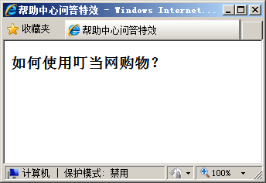
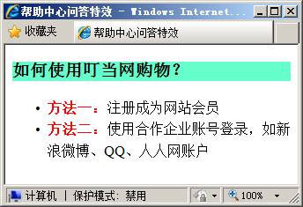
学员操作—制作帮助中心问答特效
练习
需求说明
点击标题后，显示回答的内容，同时标题加上背景色
完成时间：15分钟

Slide 28
共性问题集中讲解
常见问题及解决办法
代码规范问题
调试技巧
共性问题集中讲解

Slide 29

DOM对象转jQuery对象
使用$()函数进行转化：$(DOM对象)
var txtName =document.getElementById("txtName"); //DOM对象
var $txtName =$(txtName); //jQuery对象
注意
jQuery对象命名一般约定以$开头
在事件中经常使用$(this)，this是触发该事件的对象

Slide 30
jQuery对象转DOM对象
jQuery对象是一个类似数组的对象，可以通过[index]的方法得到相应的DOM对象
var $txtName =$ ("#txtName"); //jQuery对象
var txtName =$txtName[0]; //DOM对象
通过get(index)方法得到相应的DOM对象
var $txtName =$("#txtName"); //jQuery对象
var txtName =$txtName.get(0); //DOM对象

Slide 31
学员操作—使用jQuery方式弹出消息2-1
指导
需求说明
点击页面中的文字“请为我们的服务做出评价”，弹出消息框，显示“非常满意”
将DOM对象转换为jQuery对象，再调用jQuery对象的方法
讲解需求说明

Slide 32
学员操作—使用jQuery方式弹出消息2-2
指导
实现思路
1. 在新建的HTML文档中引入jQuery库
2. 使用$(document).ready()创建文档加载事件
3. 获取DOM对象
4. 将DOM对象转换成jQuery 对象
5. 使用jQuery对象的click()方法，弹出对话框
完成时间：15分钟

Slide 33
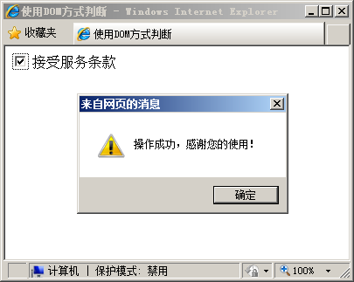
学员操作—使用DOM方式判断复选框选中状态
练习
需求说明
使用DOM方式进行判断，当复选框选中时，弹出窗口
完成时间：10分钟

Slide 34
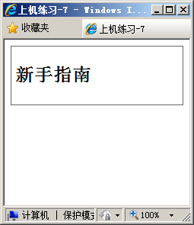
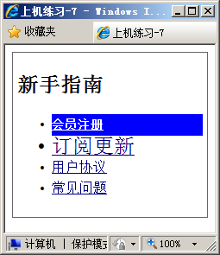
学员操作—制作左导航特效
练习
需求说明
单击“新手指南”显示其下的子菜单
使用css()为class为first的列表项添加蓝色背景
使用addClass()为该列表项设置字体大小为14px，加粗体，字体颜色为白色，为紧跟其后的列表项设置字体大小为14px
列表项之间的行间距为24px
完成时间：15分钟

Slide 35
共性问题集中讲解
常见问题及解决办法
代码规范问题
调试技巧
共性问题集中讲解

Slide 36
总结
jQuery的基本语法结构是
常用选择器
ID选择器
标签选择器
类选择器
设置样式的方法
css()
addClass()
DOM对象和jQuery对象可以相互转化
$(selector).action() ;

